Slide 1
Thomas Nickl
Kompetenzorientiertes Arbeiten in der 13. Jgst. Teil II:
Stoffwechselbiologie / Ökologie
9. Juli 2025

Slide 2
Stoffwechsel allgemein
Vorwissen in Chemie:
Biochemie arbeitet mit chemischen Formeln.
Vorwissen sehr unterschiedlich:
Nicht-NTGler bzw. NTGler (v. a. 11. Klasse: Lebensmittelchemie)

Slide 3
Stoffwechsel allgemein
Vorwissen in Chemie:
Biochemie arbeitet mit chemischen Formeln.
Vorwissen sehr unterschiedlich:
Nicht-NTGler bzw. NTGler
Kursteilnehmer mit bzw. ohne Chemiekurs

Slide 4
Stoffwechsel allgemein
Vorwissen in Chemie:
Biochemie arbeitet mit chemischen Formeln.
Vorwissen sehr unterschiedlich:
Nicht-NTGler bzw. NTGler
Kursteilnehmer mit bzw. ohne Chemiekurs
persönliche Einstellung zur Chemie

Slide 5
Stoffwechsel allgemein
Vorwissen in Chemie:
Biochemie arbeitet mit chemischen Formeln.
Vorwissen sehr unterschiedlich:
Nicht-NTGler bzw. NTGler
Kursteilnehmer mit bzw. ohne Chemiekurs
persönliche Einstellung zur Chemie
Nicht von guten Einzelbeiträgen auf die übrigen Kursteilnehmer schließen!

Slide 6
Stoffwechsel allgemein
Klarheit:
Lernbereich 3 „Stoffwechselphysiologie der Zelle“ ist insgesamt gut strukturiert.

Slide 7
Stoffwechsel allgemein
Klarheit:
Lernbereich 3 „Stoffwechselphysiologie der Zelle“ ist insgesamt gut strukturiert.
Aber alles auf Teilchen-Ebene und damit sehr abstrakt.

Slide 8
Stoffwechsel allgemein
Klarheit:
Lernbereich 3 „Stoffwechselphysiologie der Zelle“ ist insgesamt gut strukturiert.
Aber alles auf Teilchen-Ebene und damit sehr abstrakt.
Umsichtiger Umgang mit Lernaufgaben:
- nicht arbeitsteilig
- im Unterricht danach aufarbeiten

Slide 9
Stoffwechsel allgemein
Klarheit:
Lernbereich 3 „Stoffwechselphysiologie der Zelle“ ist insgesamt gut strukturiert.
Aber alles auf Teilchen-Ebene und damit sehr abstrakt.
Umsichtiger Umgang mit Lernaufgaben:
- nicht arbeitsteilig
- im Unterricht danach aufarbeiten
Verstehen statt Auswendiglernen

Slide 10
Stoffwechsel allgemein
Fachsprache:
Energie-Bereitstellung, Energie-Umwandlung, Energie-Einsatz
Energie-Entwertung (ungenutzte Wärme)

Slide 11
Stoffwechsel allgemein
Fachsprache:
Energie-Bereitstellung, Energie-Umwandlung, Energie-Einsatz
Energie-Entwertung (ungenutzte Wärme)
Falsch:
„Energie-Verbrauch“, „Energie-Erzeugung“
(Kurs als Korrektiv einbinden!)

Slide 12
Stoffwechsel allgemein
Fachsprache:
Energie-Bereitstellung, Energie-Umwandlung, Energie-Einsatz
Energie-Entwertung (ungenutzte Wärme)
Falsch:
„Energie-Verbrauch“, „Energie-Erzeugung“
(Kurs als Korrektiv einbinden!)
Aber: ATP wird hergestellt und verbraucht

Slide 13
Stoffwechsel allgemein
Unterschiede zum Vorgänger-Lehrplan:
getrennte Betrachtung von Elektronen e– und Protonen H⁺
(nicht mehr „Wasserstoff“ bzw. „Reduktions-Äquivalente“: [H])

Slide 14
Stoffwechsel allgemein
Unterschiede zum Vorgänger-Lehrplan:
neue Schreibweise: NADPH und (später) NADH als Stoffbezeichnung
Nicht: NADPH, H⁺ oder NADPH/H⁺ oder
NADPH + H⁺
(Komma und Schrägstrich sind keine chemischen Symbole; das einzelne Proton schwimmt als Oxonium-Ion frei herum)

Slide 15
Stoffwechsel allgemein
Unterschiede zum Vorgänger-Lehrplan:
neue Schreibweise: NADPH und (später) NADH als Stoffbezeichnung
In einer stöchiometrischen Darstellung muss das freie Oxonium-Ion als Proton geschrieben werden.

Slide 16
1 Photosynthese

Slide 17
1 Photosynthese
Unterschiede zum Vorgänger-Lehrplan:
Hill-Reaktion entfällt
Tracer-Methode nur noch im eA-Kurs
(Herkunft von O₂; nicht im Citratzyklus)
Angepasstheiten an die Photosynthese

Slide 18
1 Photosynthese
Vorwissen:
Stoff- und Energieumwandlung bei der Photosynthese (6. Klasse)
ADP-ATP-System (10. Klasse)
Kohlenhydrate, Fette, sekundäre Pflanzen-stoffe, Farbstoffe: nur im NTG (11. Klasse)!
Photon, Welle-Teilchen-Dualismus (Physik, 11. Klasse)

Slide 19
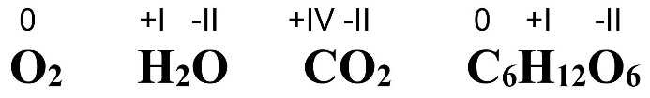
1 Photosynthese
Photosynthese als Redoxreaktion

Slide 20
1 Photosynthese
Photosynthese als Redoxreaktion
Fertigkeiten zu Oxidationszahlen unbedingt evaluieren.
Ggf. wiederholen bzw. neu einführen.

Slide 21
1 Photosynthese
Photosynthese als Redoxreaktion
Fertigkeiten zu Oxidationszahlen unbedingt evaluieren.
Ggf. wiederholen bzw. neu einführen.
Sie sind notwendig, aber kein Abiturprüfungsstoff.

Slide 22
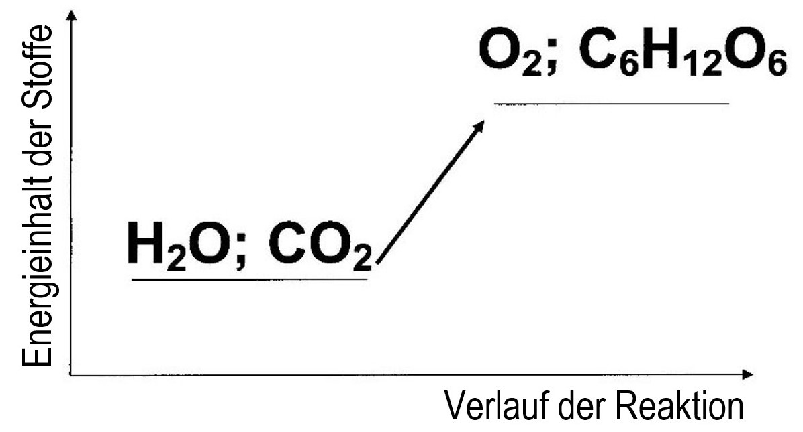
1 Photosynthese
Photosynthese als endotherme Reaktion
(im LehrplanPLUS nicht genannt, aber wesentlich)

Slide 23
1 Photosynthese
„Assimilation durch photoautotrophe Organismen“:
autotroph / heterotroph wiederholen

Slide 24
1 Photosynthese
„Assimilation durch photoautotrophe Organismen“:
autotroph / heterotroph wiederholen
photoautotroph abgrenzen gegen chemoauto-troph, letzteres aber nicht ausführen

Slide 25
1 Photosynthese
„Assimilation durch photoautotrophe Organismen“:
autotroph / heterotroph wiederholen
photoautotroph abgrenzen gegen chemoauto-troph, letzteres aber nicht ausführen
Assimilation: anorganisch wird organisch

Slide 26
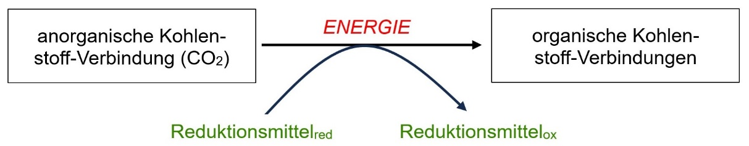
1 Photosynthese
„Assimilation durch photoautotrophe Organismen“:
autotroph / heterotroph wiederholen
photoautotroph abgrenzen gegen chemoauto-troph, letzteres aber nicht ausführen
Assimilation: anorganisch wird organisch

Slide 27
1 Photosynthese
Angepasstheiten:
Apparente und reelle Photosynthese-Rate
(steht zwar nicht im LehrplanPLUS, sollte aber eingeführt werden, ggf. mit anderen Begriffen wie z. B. Netto- bzw. Brutto-Photosynthese)

Slide 28
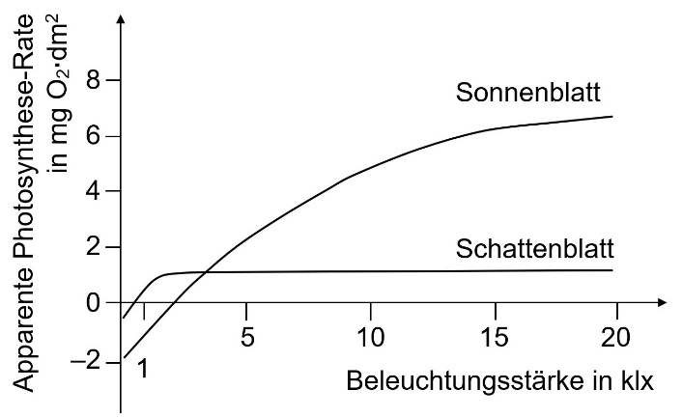
1 Photosynthese
Angepasstheiten:
Apparente und reelle Photosynthese-Rate
Kompensationspunkte

Slide 29
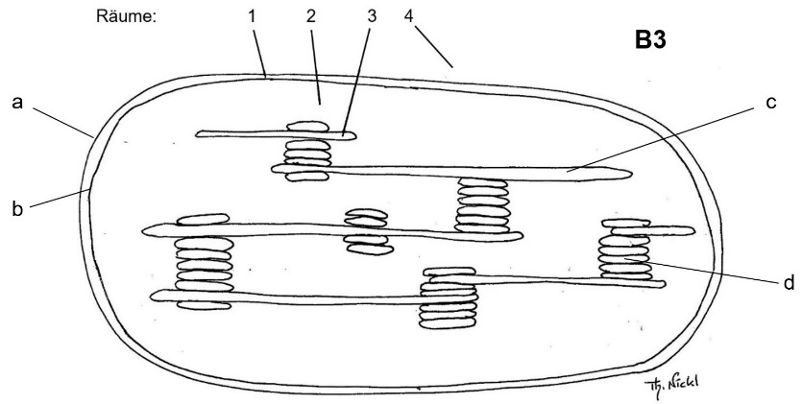
1 Photosynthese
Angepasstheiten:
Chloroplast: 3 Membransysteme
Zwischenmembranraum (1), Matrix = Stroma (2), Thylakoid-Innenraum (3)

Slide 30
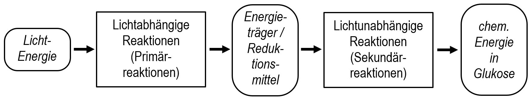
1 Photosynthese
Zweigeteilte Photosynthese:
Steht als Formulierung nicht im LehrplanPLUS, wohl aber als Inhalt. Am besten hervorheben als eigenen (kurzen) Abschnitt.

Slide 31
1 Photosynthese
Zweigeteilte Photosynthese:
Steht als Formulierung nicht im LehrplanPLUS, wohl aber als Inhalt. Am besten hervorheben als eigenen (kurzen) Abschnitt.
Dieses Schema muss völlig klar sein, bevor der Unterricht in die Details geht.

Slide 32
1 Photosynthese
Kurzzeitenergiespeicher:
ATP-ADP-System kurz wiederholen
NADPH einführen als Redox-Energiespeicher

Slide 33
1 Photosynthese
Kurzzeitenergiespeicher:
NADP⁺ bzw. NADPH sind Stoffbezeichnungen
Ausgleichen in der chemischen Gleichung:
NADP⁺ + H⁺ + 2 e⁻ NADPH
energiearme energiereiche
Form Form

Slide 34
1 Photosynthese
Kurzzeitenergiespeicher:
NADP⁺ bzw. NADPH sind Stoffbezeichnungen
Ausgleichen in der chemischen Gleichung:
NADP⁺ + H⁺ + 2 e⁻ NADPH
energiearme energiereiche
Form Form

Slide 35
1 Photosynthese
Tracermethode (nur eA-Kurs):
6 CO₂ + 12 H₂O* + Lichtenergie C₆H₁₂O₆ + 6 O*₂ + 6 H₂O

Slide 36
1 Photosynthese
Tracermethode (nur eA-Kurs):
6 CO₂ + 12 H₂O* + Lichtenergie C₆H₁₂O₆ + 6 O*₂ + 6 H₂O
„Kohlen(stoff)-Hydrat“ ist eigentlich falsch: Es wird nicht ein Wassermolekül an das Kohlenstoff-Atom des Kohlenstoffdioxids angehängt.

Slide 37
1 Photosynthese
Lichtabhängige Reaktionen = Primärreaktionen:
Plural
Nicht: Lichtreaktion(en)

Slide 38
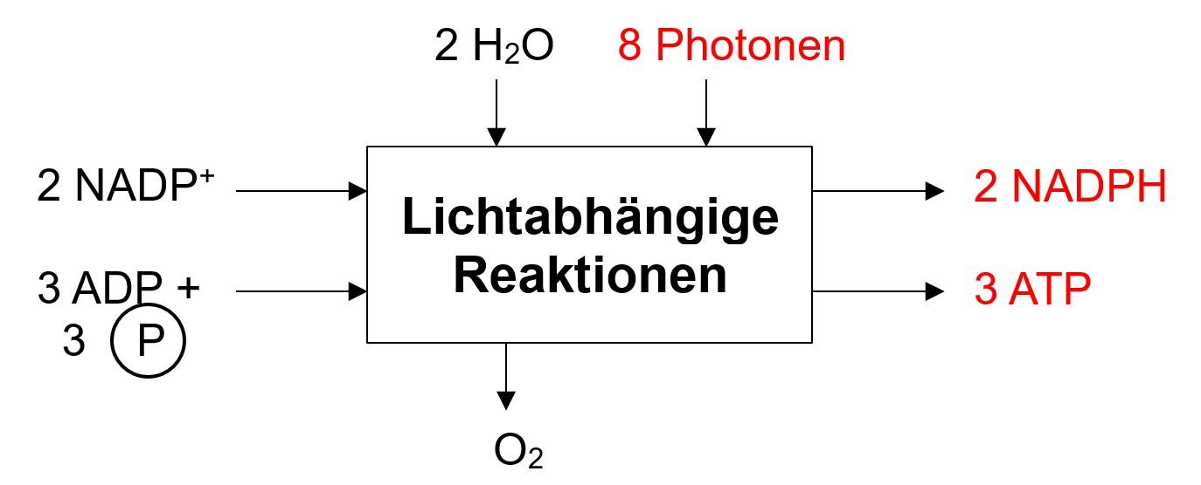
1 Photosynthese
Lichtabhängige Reaktionen = Primärreaktionen:
Darstellung als Blackbox:

Slide 39
1 Photosynthese
Lichtabhängige Reaktionen = Primärreaktionen:
Darstellung als Blackbox:
Zunächst ohne Koeffizienten.
In einem 2. Schritt Koeffizienten einfügen.

Slide 40
1 Photosynthese
Lichtabhängige Reaktionen = Primärreaktionen:
Darstellung als Summengleichung:
Entwickelt aus der Blackbox mit Koeffizienten.

Slide 41
1 Photosynthese
Lichtabhängige Reaktionen = Primärreaktionen:
Energetisches Modell (Zick-Zack-Schema)
mit Energieinhalten (nicht mit Redox-Potentialen)
problemorientierte Herangehensweise

Slide 42
1 Photosynthese
Lichtabhängige Reaktionen = Primärreaktionen:
Energetisches Modell (Zick-Zack-Schema)
NADP⁺ nimmt Elektronen auf. Woher?

Slide 43
1 Photosynthese
Lichtabhängige Reaktionen = Primärreaktionen:
Energetisches Modell (Zick-Zack-Schema)
NADP⁺ nimmt Elektronen auf. Woher?
Chl I absorbiert Photon, erlangt sehr hohen Energieinhalt (Chl I*) und gibt Elektron ab.

Slide 44
1 Photosynthese
Lichtabhängige Reaktionen = Primärreaktionen:
Energetisches Modell (Zick-Zack-Schema)
NADP⁺ nimmt Elektronen auf. Woher?
Chl I absorbiert Photon, erlangt sehr hohen Energieinhalt (Chl I*) und gibt Elektron ab.
Elektronenlücke in Chl I⁺.

Slide 45
1 Photosynthese
Lichtabhängige Reaktionen = Primärreaktionen:
Energetisches Modell (Zick-Zack-Schema)
NADP⁺ nimmt Elektronen auf. Woher?
Chl I absorbiert Photon, erlangt sehr hohen Energieinhalt (Chl I*) und gibt Elektron ab.
Elektronenlücke in Chl I⁺.
Chl II absorbiert Photon, erlangt sehr hohen Energieinhalt (Chl II*) und gibt Elektron an Chl I⁺ ab: Regeneration von Chl I.

Slide 46
1 Photosynthese
Lichtabhängige Reaktionen = Primärreaktionen:
Energetisches Modell (Zick-Zack-Schema)
Elektronenlücke bei Chl II⁺.

Slide 47
1 Photosynthese
Lichtabhängige Reaktionen = Primärreaktionen:
Energetisches Modell (Zick-Zack-Schema)
Elektronenlücke bei Chl II⁺.
So tiefer Energieinhalt bei Chl II⁺, dass es sogar Wasser ein Elektron entreißen kann (extrem seltene Verhältnisse): Regeneration von Chl II.

Slide 48
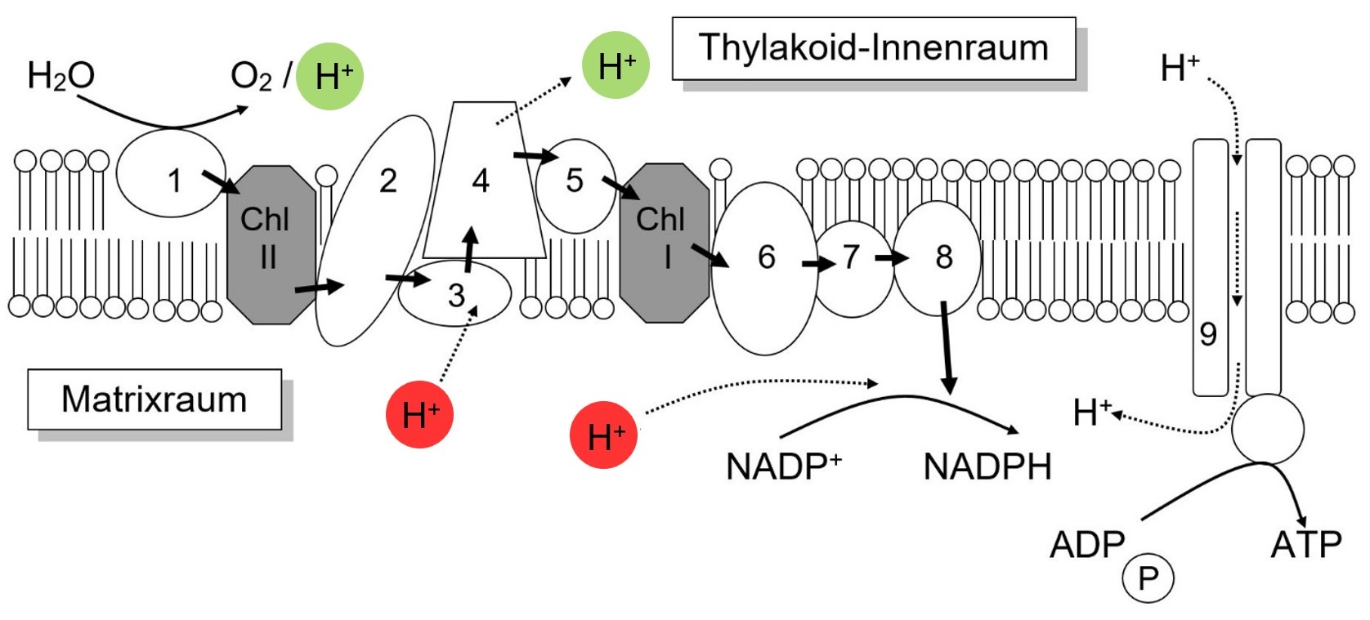
1 Photosynthese
Lichtabhängige Reaktionen = Primärreaktionen:
Chemiosmotisches Modell der ATP-Bildung
Zwischenträger der Elektronen zwar betrachten,
sie sind aber kein Lerninhalt.

Slide 49
1 Photosynthese
Lichtabhängige Reaktionen = Primärreaktionen:
Chemiosmotisches Modell der ATP-Bildung
Aufbau eines Protonen-Gradienten (Begriffe klären).
Bezug zum pH-Wert herstellen.

Slide 50
1 Photosynthese
Lichtabhängige Reaktionen = Primärreaktionen:
Zyklischer Elektronentransport (nur eA-Kurs):
baut Protonen-Gradienten auf, ohne dass NADPH gebildet wird, dient also der Synthese von zusätz-lichem ATP.

Slide 51
1 Photosynthese
Lichtunabhängige Reaktionen = Sekundärreaktionen = Calvin-Zyklus
Plural, nicht Dunkelreaktion(en)

Slide 52
1 Photosynthese
Lichtunabhängige Reaktionen = Sekundärreaktionen = Calvin-Zyklus
Plural, nicht Dunkelreaktion(en)
4 Phasen des Calvin-Zyklus (mit ihren Aufgaben)
keine Betrachtung der einzelnen Reaktionen

Slide 53
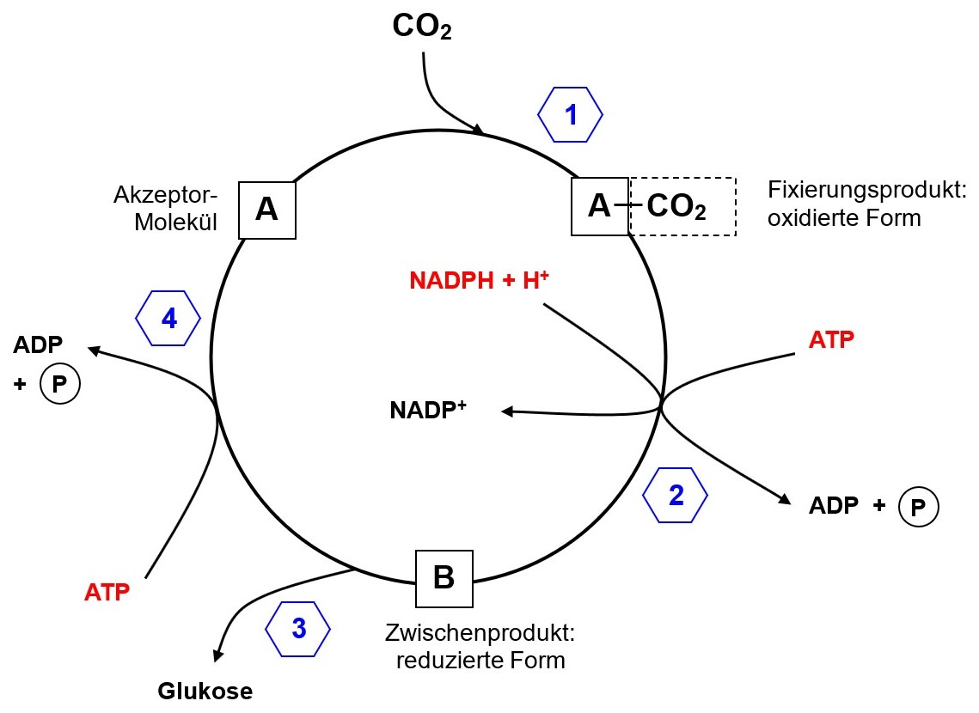
1 Photosynthese
Lichtunabhängige Reaktionen = Calvin-Zyklus:
Fixierungs-Phase
Regenerations-Phase
Reduktions-Phase
Bildung von Glukose

Slide 54
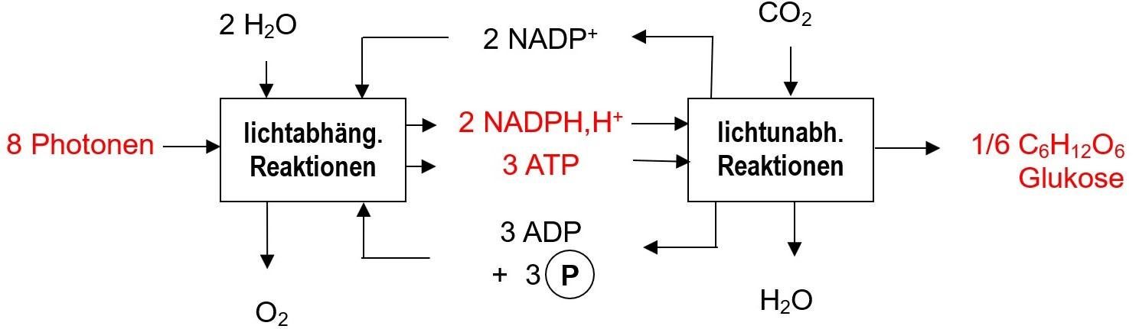
1 Photosynthese
Zusammenführung:

Slide 55
1 Photosynthese
C4-Pflanzen (nur eA-Kurs):
Strukturformeln können betrachtet werden, sind aber kein Lerninhalt (z. B. können Gleichungen in Strukturformeln vorgegeben werden, welche von den Kursteilnehmern erläutert werden)
Begriffe C3- und C4-Pflanzen erklären

Slide 56
1 Photosynthese
C4-Pflanzen (nur eA-Kurs):
Strukturformeln können betrachtet werden, sind aber kein Lerninhalt (z. B. können Gleichungen in Strukturformeln vorgegeben werden, welche von den Kursteilnehmern erläutert werden)
Begriffe C3- und C4-Pflanzen erklären
Bei bio-nickl sehr ausführlich, aber bitte nicht im Unterricht!
keine Vertiefungen wie CAM-Pflanzen

Slide 57
1 Photosynthese
C4-Pflanzen (nur eA-Kurs):
Vorfixierung von Kohlenstoffdioxid im einen Zelltyp
Freisetzung und Assimilation von Kohlenstoffdioxid im anderen Zelltyp
Regeneration des Akzeptor-Moleküls

Slide 58
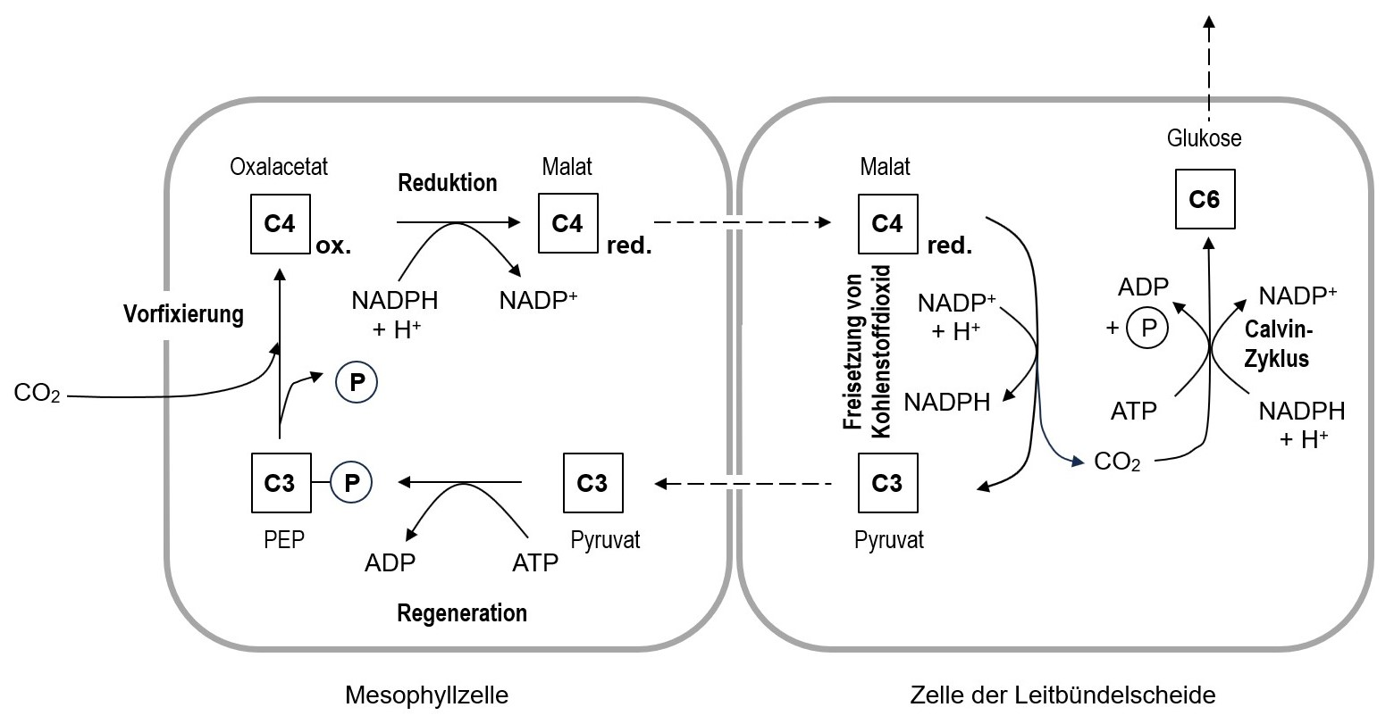
1 Photosynthese
C4-Pflanzen (nur eA-Kurs):
Stoffnamen als Lerninhalte?

Slide 59
1 Photosynthese
C4-Pflanzen (nur eA-Kurs):
Vergleich der Photosynthese-Raten bei C3- und C4-Pflanzen

Slide 60
1 Photosynthese
C4-Pflanzen (nur eA-Kurs):
Vergleich der Photosynthese-Raten bei C3- und C4-Pflanzen
aber ohne Photorespiration (RuBisCO bindet Sauer-stoff stärker als Kohlenstoffdioxid; dieses Problem entfällt bei PEP als Akzeptor)

Slide 61
2 Umbau von Stoffen

Slide 62
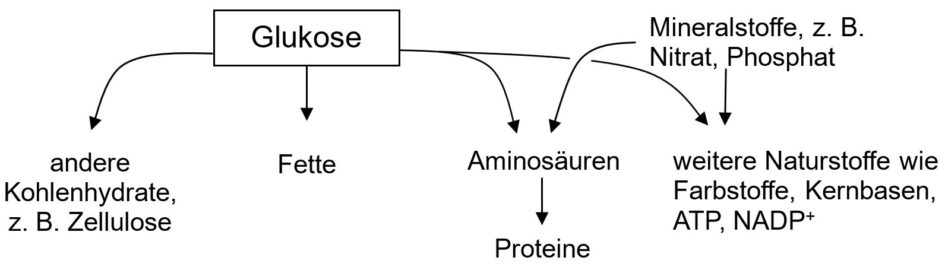
2 Umbau von Stoffen
Umbau in der Pflanze

Slide 63
2 Umbau von Stoffen
Umbau in der Pflanze
Hier die nötigen Lücken bei Nicht-NTGlern schließen, soweit das für den Biologiekurs nötig ist.

Slide 64
2 Umbau von Stoffen
nachwachsende Rohstoffe (kurz, denn die bilden in der Ökologie einen Schwerpunkt)
sekundäre Pflanzenstoffe (nur eA-Kurs): Nahrungsergänzungsmittel und die Werbung dazu diskutieren, wenige Beispiele (keine Formeln bringen)

Slide 65
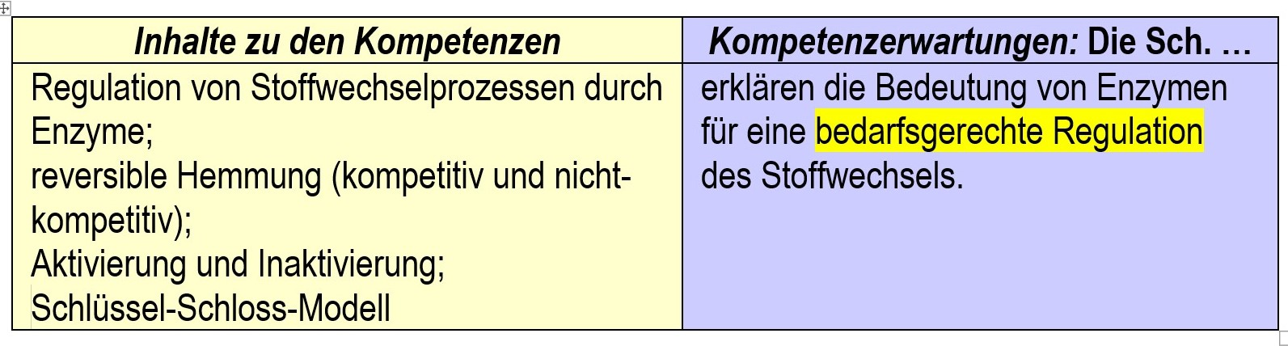
2 Umbau von Stoffen
Regulation durch Enzyme:
Kompetenzen:
Im Fokus steht der Aspekt der Regulation.

Slide 66
2 Umbau von Stoffen
Regulation durch Enzyme:
Inhalte:
Sieht logisch aus, aber der Teufel steckt im Detail.

Slide 67
2 Umbau von Stoffen
Regulation durch Enzyme:
Inhalte:
Um Regulation geht es im gesamten Abschnitt, und überall wird mit dem Schlüssel-Schloss-Modell erklärt => nur 2 Unterpunkte, nicht 4

Slide 68
2 Umbau von Stoffen
Regulation durch Enzyme:
Nichtkompetitive Hemmung ist nicht gleich allosterische Hemmung!

Slide 69
2 Umbau von Stoffen
Regulation durch Enzyme:
Inaktivierung ist auch eine Art von reversibler Hemmung.
Aktivierung und Inaktivierung als Gegensatzpaar.
Nicht eindeutig klar, was gemeint ist!

Slide 70
2 Umbau von Stoffen
Regulation durch Enzyme:
Das alles gehört nicht in den Kurs:

Slide 71
2 Umbau von Stoffen
Regulation durch Enzyme:
Das alles gehört nicht in den Kurs:
weitere Hemmungstypen wie allosterische Hem-mung, Hemmung durch Substratüberschuss usw.

Slide 72
2 Umbau von Stoffen
Regulation durch Enzyme:
Das alles gehört nicht in den Kurs:
weitere Hemmungstypen wie allosterische Hem-mung, Hemmung durch Substratüberschuss usw.
mathematische Beschreibung durch die Michaelis-Menten-Gleichung, die Michaelis-Konstante oder genaue Betrachtung des Lineweaver-Burke-Diagramms

Slide 73
2 Umbau von Stoffen
Regulation durch Enzyme:
Das alles gehört nicht in den Kurs:
weitere Hemmungstypen wie allosterische Hem-mung, Hemmung durch Substratüberschuss usw.
mathematische Beschreibung durch die Michaelis-Menten-Gleichung, die Michaelis-Konstante oder genaue Betrachtung des Lineweaver-Burke-Diagramms
Cofaktoren wie Metall-Ionen oder Coenzyme

Slide 74
2 Umbau von Stoffen
Regulation durch Enzyme:
Das gehört in den Kurs:
Schülerexperimente mit Enzymen (vgl. ALP-Ordner Kapitel 11), auch im gA-Kurs
Wenn in der 10. Klasse mit Amylase experimen- tiert wurde, dann jetzt mit Urease und Katalase.

Slide 75
2 Umbau von Stoffen
Regulation durch Enzyme:
Notwendigkeit der Regulation
Vergleich von Enzym und anorganischem Katalysator (fakultativ, aber sinnvoll)
2 Varianten von Hemm-Mechanismen im LehrplanPLUS

Slide 76
2 Umbau von Stoffen
Regulation durch Enzyme:
Kompetitive Hemmung

Slide 77
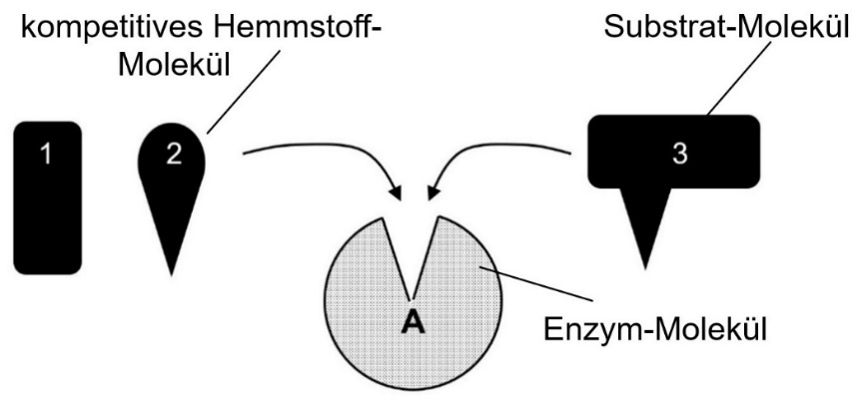
2 Umbau von Stoffen
Regulation durch Enzyme:
Kompetitive Hemmung

Slide 78
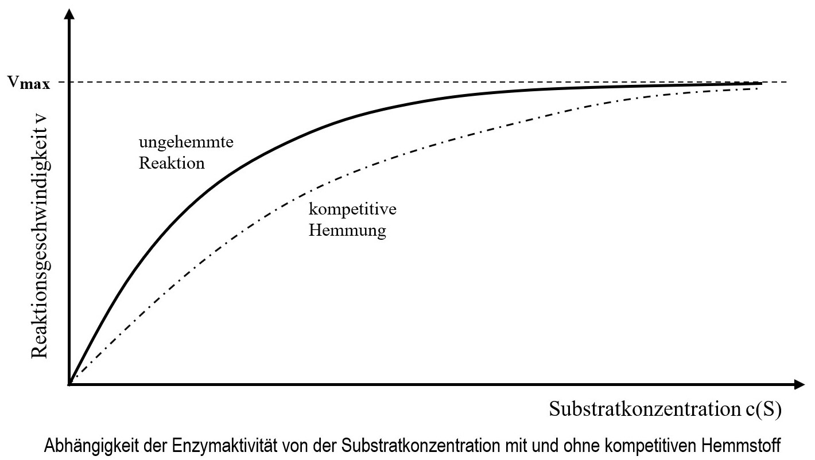
2 Umbau von Stoffen
Regulation durch Enzyme:
Kompetitive Hemmung

Slide 79
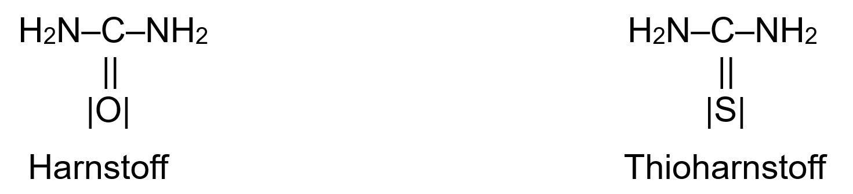
2 Umbau von Stoffen
Regulation durch Enzyme:
Kompetitive Hemmung
Beispiel: Urease
Auch Nicht-NTGler können diese Halbstruktur-formeln problemlos vergleichen.

Slide 80
2 Umbau von Stoffen
Regulation durch Enzyme:
Nicht-kompetitive Hemmung

Slide 81
2 Umbau von Stoffen
Regulation durch Enzyme:
Nicht-kompetitive Hemmung
zwei Bindungsstellen am Enzym
Substrat und Hemmstoff haben keine strukturelle Ähnlichkeit

Slide 82
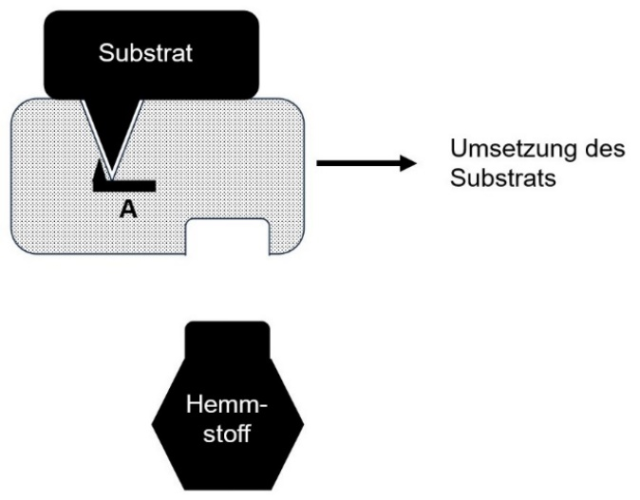
2 Umbau von Stoffen
Regulation durch Enzyme:
Nicht-kompetitive Hemmung
ungehemmte
Reaktion

Slide 83
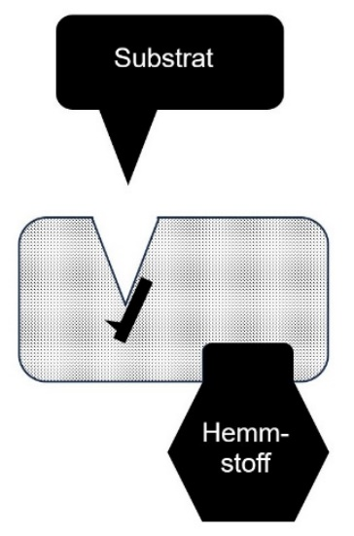
2 Umbau von Stoffen
Regulation durch Enzyme:
Nicht-kompetitive Hemmung
ungehemmte nicht-kompetitiver Hemm-
Reaktion stoff verändert aktives Zentrum

Slide 84
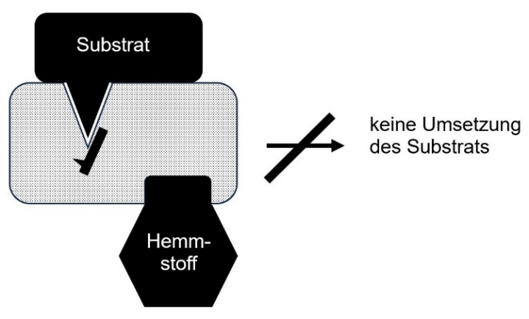
2 Umbau von Stoffen
Regulation durch Enzyme:
Nicht-kompetitive Hemmung
ungehemmte nicht-kompetitiver Hemm- Substrat bindet, wird
Reaktion stoff verändert aktives Zentrum aber nicht umgesetzt

Slide 85
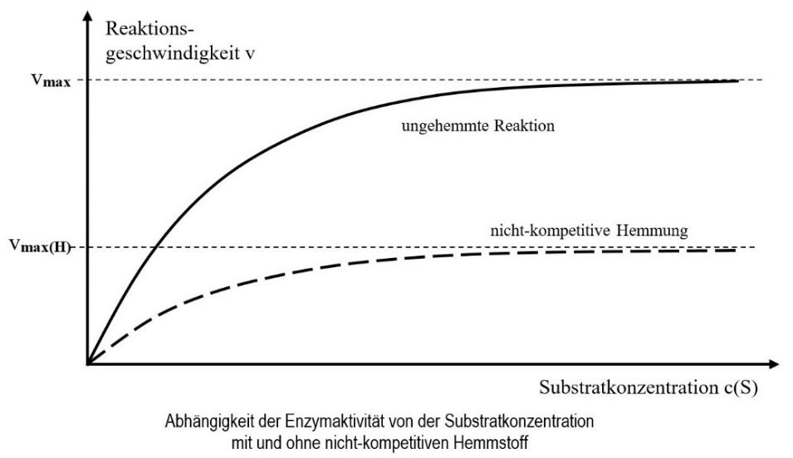
2 Umbau von Stoffen
Regulation durch Enzyme:
Nicht-kompetitive Hemmung

Slide 86
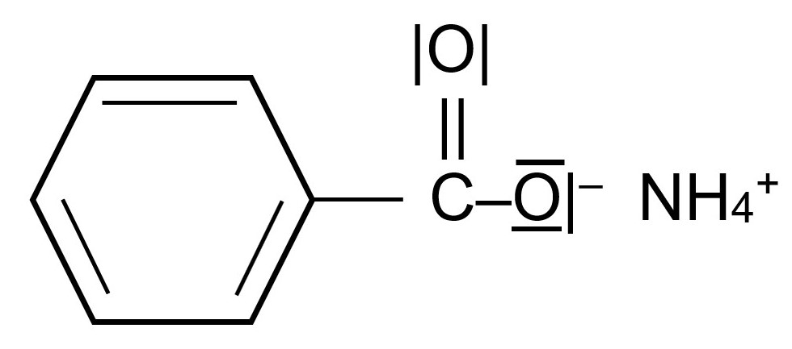
2 Umbau von Stoffen
Regulation durch Enzyme:
Nicht-kompetitive Hemmung
H₂O₂
Beispiel: Katalase
Auch Nicht-NTGler können diese Formeln problemlos vergleichen.

Slide 87
2 Umbau von Stoffen
Regulation durch Enzyme:
Vergleich kompetitiver und nicht-kompetitiver Hemmung
Struktur von Substrat und Hemmstoff
Erklärung der Hemmung auf Teilchenebene
v_{max} in den Graphen (mit Erklärung, aber ohne Michaeliskonstante)

Slide 88
2 Umbau von Stoffen
Regulation durch Enzyme:
Aktivierung und Inaktivierung durch Effektoren
Nicht unbedingt eindeutig zu interpretieren!
Hier mein Vorschlag:

Slide 89
2 Umbau von Stoffen
Regulation durch Enzyme:
Aktivierung und Inaktivierung durch Effektoren
Besondere Enzyme mit zwei Bindungsstellen kommen in zwei Formen vor:
aktive Form: Substrat kann gebunden und umgesetzt werden. Aktivator kann gebunden werden und stabilisiert die aktive Form.

Slide 90
2 Umbau von Stoffen
Regulation durch Enzyme:
Aktivierung und Inaktivierung durch Effektoren
Besondere Enzyme mit zwei Bindungsstellen kommen in zwei Formen vor:
aktive Form: Substrat kann gebunden und umgesetzt werden. Aktivator kann gebunden werden und stabilisiert die aktive Form.
inaktive Form: Substrat wird nicht gebunden. Inhibitor kann gebunden werden und stabilisiert die inaktive Form.

Slide 91
2 Umbau von Stoffen
Regulation durch Enzyme:
Aktivierung und Inaktivierung durch Effektoren
Oberbegriff Effektor umfasst Aktivator und Inhibitor.

Slide 92

2 Umbau von Stoffen
Regulation durch Enzyme:
Aktivierung und Inaktivierung durch Effektoren
(S) S
E E
inaktive Form aktive Form
S: Bindungsstelle für das Substrat
E: Bindungsstelle für den Effektor

Slide 93
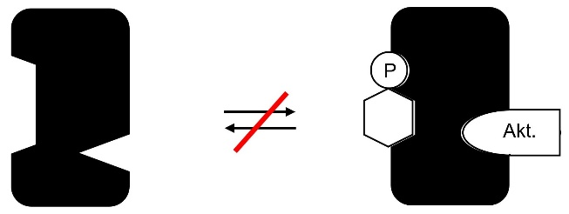
2 Umbau von Stoffen
Regulation durch Enzyme:
Aktivierung und Inaktivierung durch Effektoren
Der Aktivator stabi-lisiert die aktive Form des Enzyms.

Slide 94
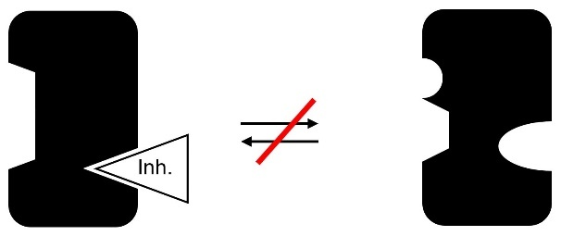
2 Umbau von Stoffen
Regulation durch Enzyme:
Aktivierung und Inaktivierung durch Effektoren
Der Aktivator stabi-lisiert die aktive Form des Enzyms.
Der Inhibitor stabi-lisiert die inaktive Form des Enzyms.

Slide 95
2 Umbau von Stoffen
Regulation durch Enzyme:
Aktivierung und Inaktivierung durch Effektoren
Beispiel: Phosphofruktokinase
Hintergrundwissen: Dieses Enzym besitzt weitere Bindungsstellen für Effektoren und ist ein Tetramer.

Slide 96
2 Umbau von Stoffen
Regulation durch Enzyme:
Aktivierung und Inaktivierung durch Effektoren
Fakultativ, v. a. im interessierten eA-Kurs:
Endprodukt-Hemmung (Regelkreis)

Slide 97
3 Abbau von Stoffen

Slide 98
3 Abbau von Stoffen
Unterschiede zum Vorgänger-Lehrplan:
Stoffbezeichnungen NAD⁺ und NADH
NEU: Feinbau von Chloroplast und Mitochondrium im Vergleich
β-Oxidation im eA-Kurs (wie im ganz alten Leistungskurs)
Insgesamt weitgehend wie im G8

Slide 99
3 Abbau von Stoffen
Hinweise:
ggf. zwei Stunden mehr als empfohlen (von der Ökologie nehmen)
eA-Kurs hat 4 Stunden mehr als gA-Kurs, aber wenige Inhalte mehr: Kompetenztraining

Slide 100
3 Abbau von Stoffen
Hinweise:
ggf. zwei Stunden mehr als empfohlen (von der Ökologie nehmen)
eA-Kurs hat 4 Stunden mehr als gA-Kurs, aber wenige Inhalte mehr: Kompetenztraining
wesentlich: Verständnis der Abbauvorgänge mit Bildung von ATP und NADH
keine Teilreaktionen, keine chemischen Formeln (sondern ggf. C-Körper-Schema)

Slide 101
3 Abbau von Stoffen
Glykolyse:
Kurzzeit-Energiespeicher NADH vorstellen

Slide 102
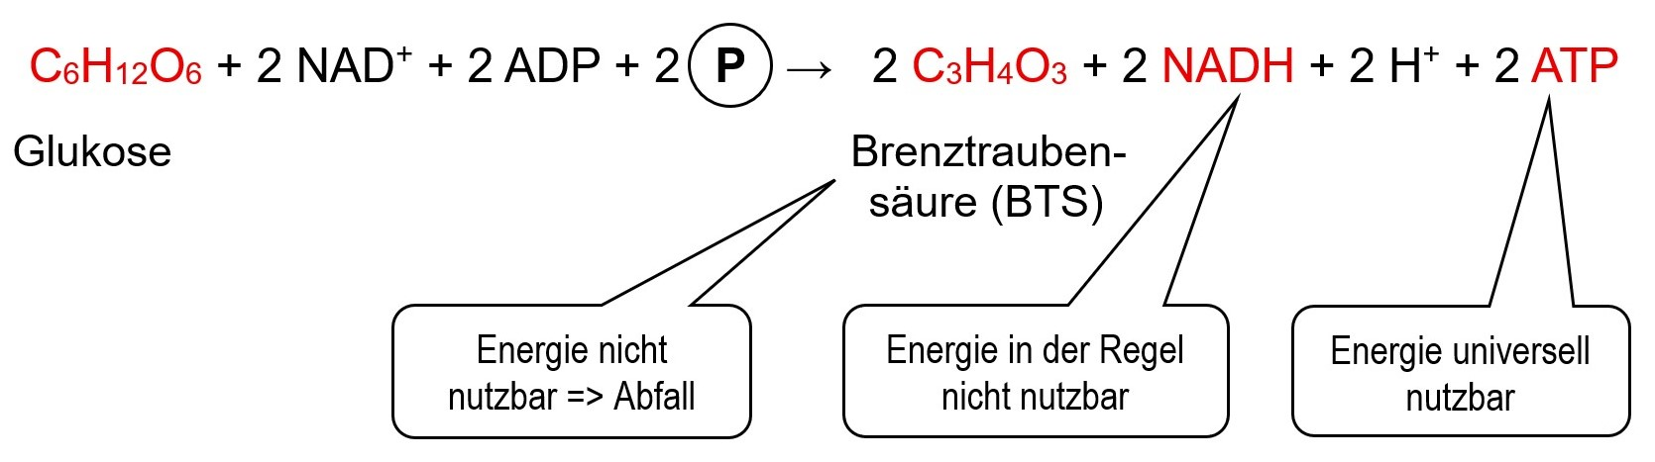
3 Abbau von Stoffen
Glykolyse:
Kurzzeit-Energiespeicher NADH vorstellen
Summengleichung: Oxidation der Kohlenstoffatome

Slide 103
3 Abbau von Stoffen
Glykolyse:
Kurzzeit-Energiespeicher NADH vorstellen
Summengleichung: Oxidation der Kohlenstoffatome
Pyruvat = Anion der Brenztraubensäure

Slide 104
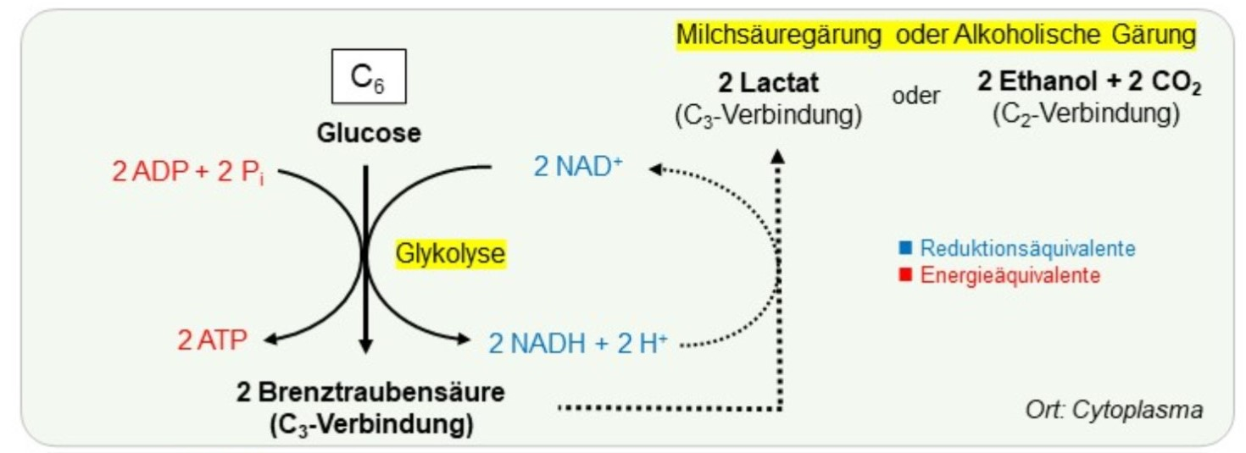
3 Abbau von Stoffen
Glykolyse:
ISB: LIS

Slide 105
3 Abbau von Stoffen
Glykolyse: problemorientierter Unterricht
2 Probleme:
  (1) NAD⁺ muss regeneriert werden
  (2) Energie in 2 von 3 Produkten nicht nutzbar
  (nämlich in NADH und in BTS)

Slide 106
3 Abbau von Stoffen
Gärung:
Gärungen lösen Problem 1 (Regeneration von NAD⁺)

Slide 107
3 Abbau von Stoffen
Gärung:
Gärungen lösen Problem 1 (Regeneration von NAD⁺)
Gärungen lösen nicht Problem 2 (höhere Aus-beute an nutzbarer Energie)

Slide 108
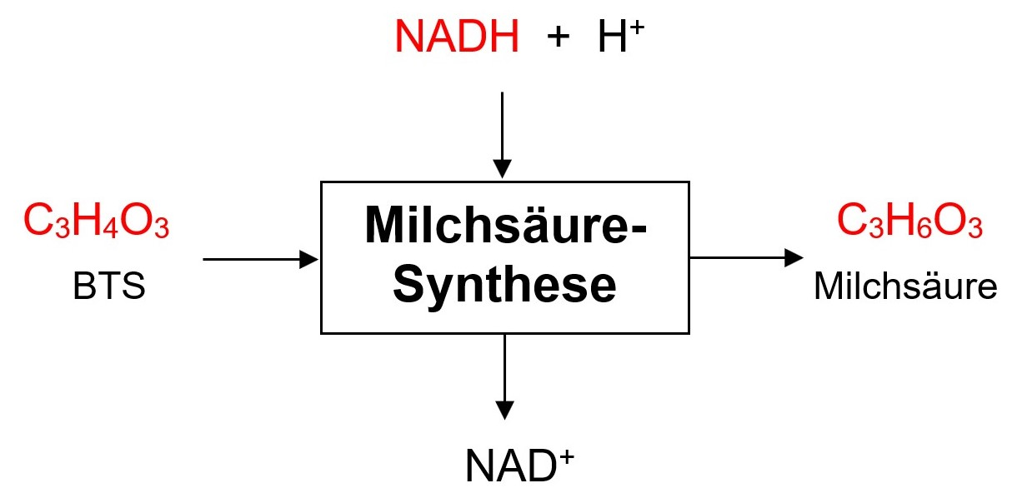
3 Abbau von Stoffen
Gärung: Milchsäure-Gärung

Slide 109
3 Abbau von Stoffen
Gärung: Milchsäure-Gärung
Problem 1 gelöst

Slide 110
3 Abbau von Stoffen
Gärung: Milchsäure-Gärung
Problem 2 nicht gelöst (Energie-Entwertung)
Problem 1 gelöst

Slide 111
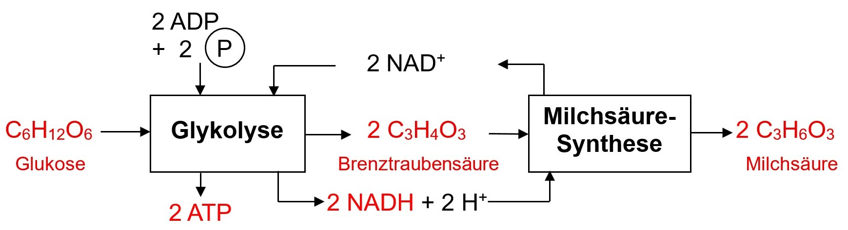
3 Abbau von Stoffen
Gärung: Milchsäure-Gärung
Doppelblackbox

Slide 112
3 Abbau von Stoffen
Gärung: Milchsäure-Gärung
Bezeichnungsvorschlag:
Milchsäure-Gärung als Gesamtreaktion aus Glykolyse und Milchsäure-Synthese.

Slide 113
3 Abbau von Stoffen
Aerober Abbau (Zellatmung):
Konkrete Nennung der vier Stoffwechselabschnitte im LehrplanPLUS:
  Glykolyse (Zytoplasma)
  Oxidative Decarboxylierung (Mitochondrium)
  Tricarbonsäurezyklus (Mitochondrium)
  Atmungskette (Mitochondrium)

Slide 114
3 Abbau von Stoffen
Aerober Abbau (Zellatmung):
Konkrete Nennung der vier Stoffwechselabschnitte im LehrplanPLUS:
  Glykolyse (Zytoplasma)
  Oxidative Decarboxylierung (Mitochondrium)
  Tricarbonsäurezyklus (Mitochondrium)
  Atmungskette (Mitochondrium)
  Also keine Zwischenschritte innerhalb dieser Stoffwechselabschnitte, keine chemischen Formeln

Slide 115
3 Abbau von Stoffen
Aerober Abbau (Zellatmung):
Konkrete Nennung der vier Stoffwechselabschnitte im LehrplanPLUS:
  Glykolyse (Zytoplasma)
  Oxidative Decarboxylierung (Mitochondrium)
  Tricarbonsäurezyklus (Mitochondrium)
  Atmungskette (Mitochondrium)
  Kompetenzen: SuS „beschreiben im Überblick den aeroben Abbauweg von Glucose zu Kohlen­stoff­dioxid“

Slide 116
3 Abbau von Stoffen
Aerober Abbau (Zellatmung):
Begriff „Energie-Äquivalent“ (Kompetenz-erwartungen, LIS) bedeutet ATP
Begriff „Reduktions-Äquivalent“ (LIS) bedeutet NADPH, NADH bzw. FADH₂

Slide 117
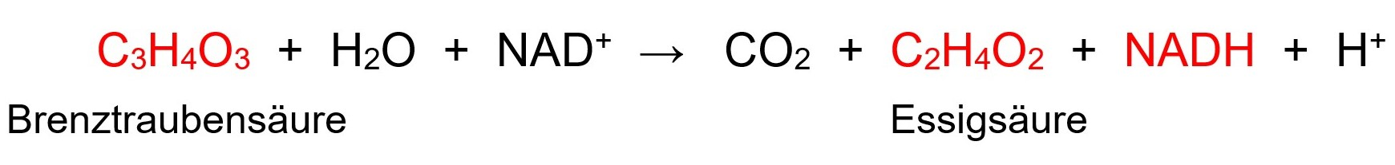
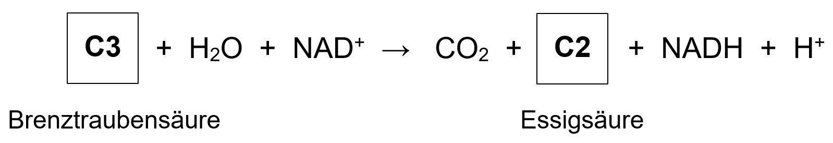
3 Abbau von Stoffen
Aerober Abbau: Oxidative Decarboxylierung von BTS
Daraus Darstellung im C-Körper-Schema herleiten (das genügt vollauf als Lerninhalt).

Slide 118
3 Abbau von Stoffen
Aerober Abbau: Oxidative Decarboxylierung von BTS
Problem 1 wird verschärft: Noch mehr NADH entsteht.
Problem 2 wird nicht gelöst: Essigsäure enthält noch viel Energie.

Slide 119
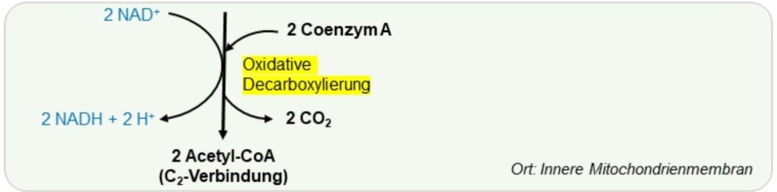
3 Abbau von Stoffen
Aerober Abbau: Oxidative Decarboxylierung von BTS
ISB: LIS

Slide 120
3 Abbau von Stoffen
Aerober Abbau: Oxidative Decarboxylierung von BTS
ISB: LIS
Schwacher Kurs: „(aktivierte) Essigsäure“
Ansonsten: „Acetyl-CoA“

Slide 121
3 Abbau von Stoffen
Aerober Abbau: Trikarbonsäure-Zyklus

Slide 122
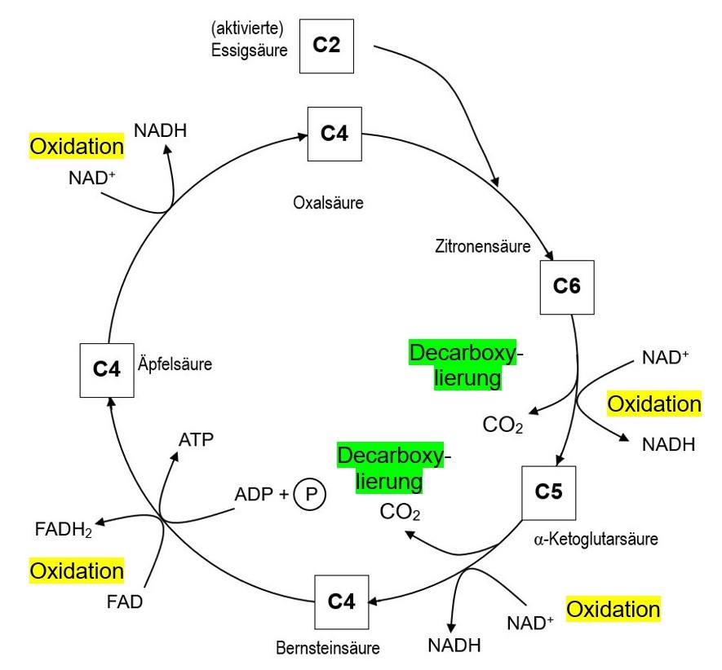
3 Abbau von Stoffen
Aerober Abbau: Trikarbonsäure-Zyklus
Die Namen der Stoffe sind keine Lerninhalte.
Diese Skizze geht deutlich über die Anforderung des LehrplanPLUS hinaus!

Slide 123
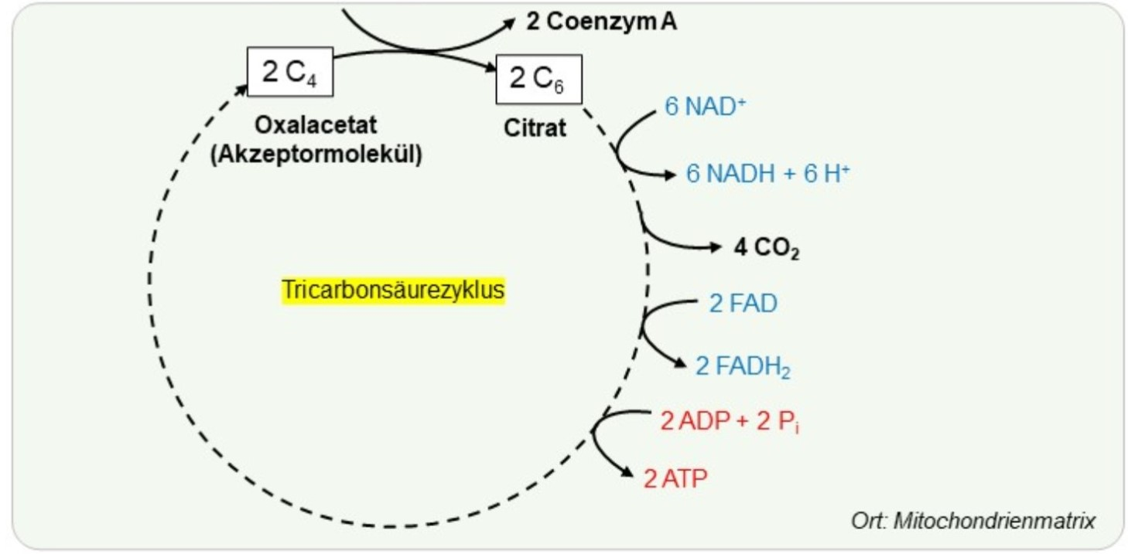
3 Abbau von Stoffen
Aerober Abbau: Trikarbonsäure-Zyklus
ISB: LIS

Slide 124
3 Abbau von Stoffen
Aerober Abbau: Atmungskette
Regeneration von NAD⁺ und FAD:
Lösung von Problem 1

Slide 125
3 Abbau von Stoffen
Aerober Abbau: Atmungskette
Regeneration von NAD⁺ und FAD:
Lösung von Problem 1
unter Gewinnung von Energieäquivalenten:
Lösung von Problem 2

Slide 126
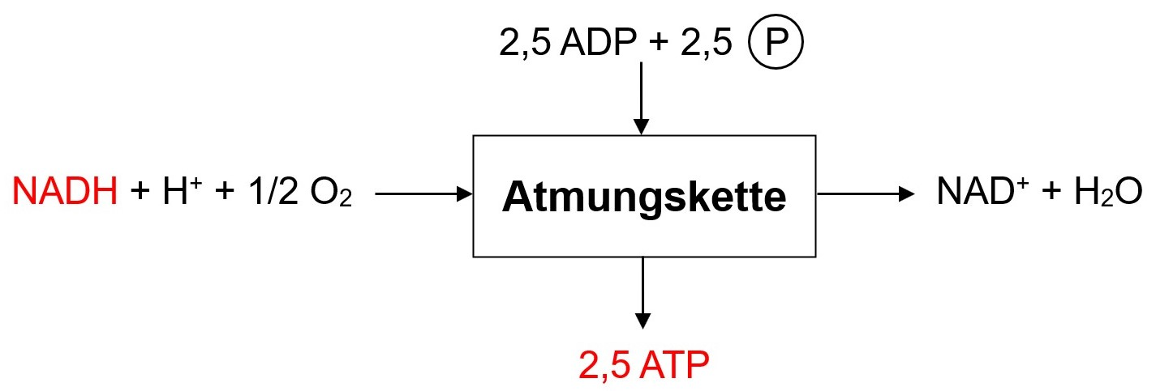
3 Abbau von Stoffen
Aerober Abbau: Atmungskette NADH
Keine stöchiometrische Beziehung zwischen NADH und ATP. Neuer Konsens: 2,5 ATP pro NADH.

Slide 127
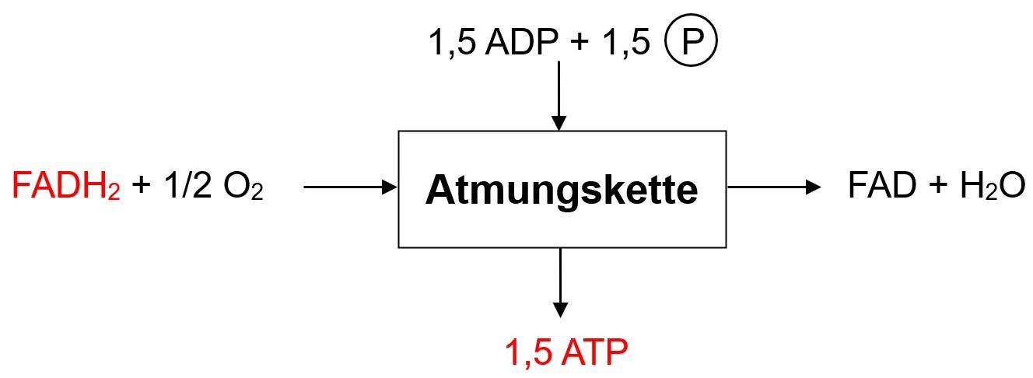
3 Abbau von Stoffen
Aerober Abbau: Atmungskette FADH₂
Keine stöchiometrische Beziehung zwischen FADH₂ und ATP. Neuer Konsens: 1,5 ATP pro FADH₂.

Slide 128
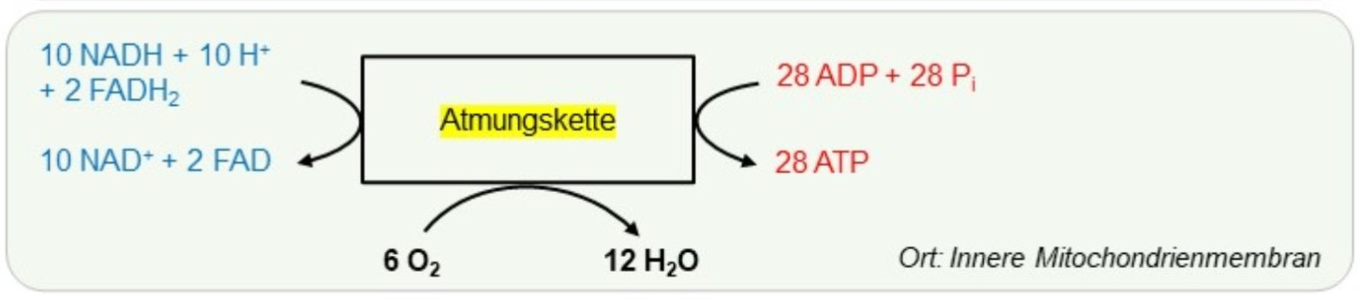
3 Abbau von Stoffen
Aerober Abbau: Atmungskette
ISB: LIS

Slide 129
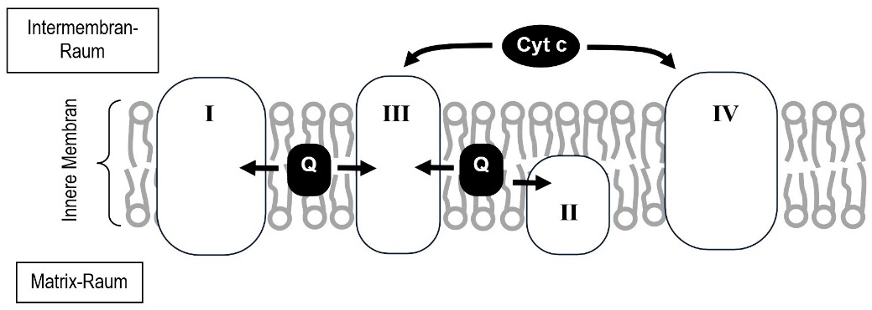
3 Abbau von Stoffen
Aerober Abbau:
Energetisches Modell Atmungskette (nur eA-Kurs)
Ubichinon (Q): Elektronen und Protonen
Cytochrom c: nur Elektronen

Slide 130
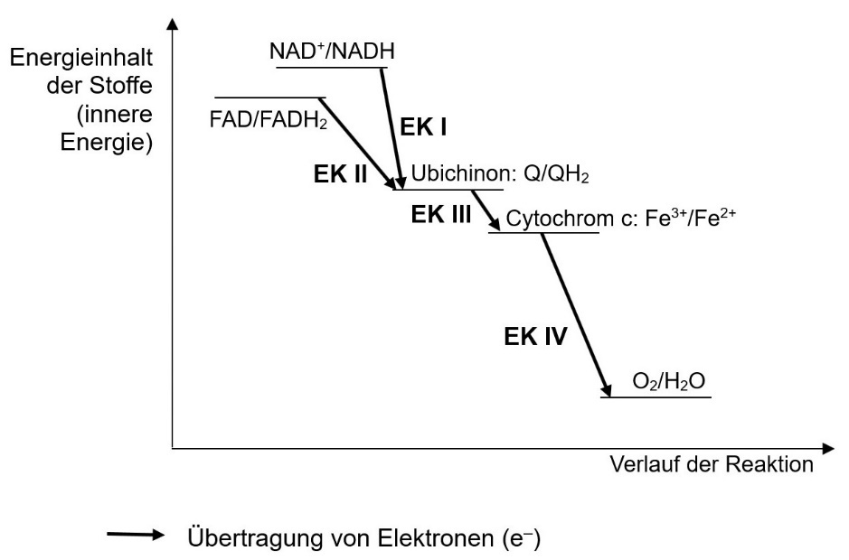
3 Abbau von Stoffen
Aerober Abbau:
Energetisches Modell Atmungskette (nur eA-Kurs)
Energieinhalt, nicht Redox-potentiale

Slide 131
3 Abbau von Stoffen
β-Oxidation von Fettsäuren:
nur eA-Kurs
etwa so wie im alten Leistungskurs
mit Bilanzen

Slide 132
4 Ökologie

Slide 133
4 Ökologie
Große Gefahr, dass die Kursteilnehmer jedes besprochene Beispiel auswendig lernen!

Slide 134

4 Ökologie
Abschnitt 1 „Dynamische Prozesse“ ist gut umsetzbar. Entspricht weitgehend dem G8-Lehrplan.

Slide 135
4 Ökologie
Abschnitt 1 „Dynamische Prozesse“ ist gut umsetzbar. Entspricht weitgehend dem G8-Lehrplan.
Neu ist nur die Einbeziehung von Laborversuchen (aus der Literatur bzw. selbst erhobene Daten).
z. B. Temperatur-Orgel, unterschiedliche Boden-feuchte usw.

Slide 136
4 Ökologie
Abschnitt 1 „Dynamische Prozesse“ ist gut umsetzbar. Entspricht weitgehend dem G8-Lehrplan.
Neu ist nur die Einbeziehung von Laborversuchen (aus der Literatur bzw. selbst erhobene Daten).
Allen- und Bergmann-Regel stehen nicht im Lehrplan-PLUS, ebensowenig Ökogramme. Beides kann ggf. aber im eA-Kurs zusätzlich angesprochen werden.

Slide 137
4 Ökologie
1 Dynamische Prozesse: Toleranzkurve
LehrplanPLUS:
Minimum
Maximum
Optimum
„ökologische Potenz“*

Slide 138
4 Ökologie
1 Dynamische Prozesse: Toleranzkurve
LehrplanPLUS:
Minimum
Maximum
Optimum
„ökologische Potenz“*
auch:
Toleranzbereich
Pessimum
physiologische Potenz
Präferenzbereich

Slide 139
4 Ökologie
Dynamische Prozesse: Toleranzkurve
physiologische Potenz:
Bereich des aktiven Lebens ohne Einfluss weiterer biotischer Faktoren (Labor)
ökologische Potenz:
tatsächlicher Lebensbereich unter Einfluss biotischer Faktoren (v. a. Konkurrenz)

Slide 140
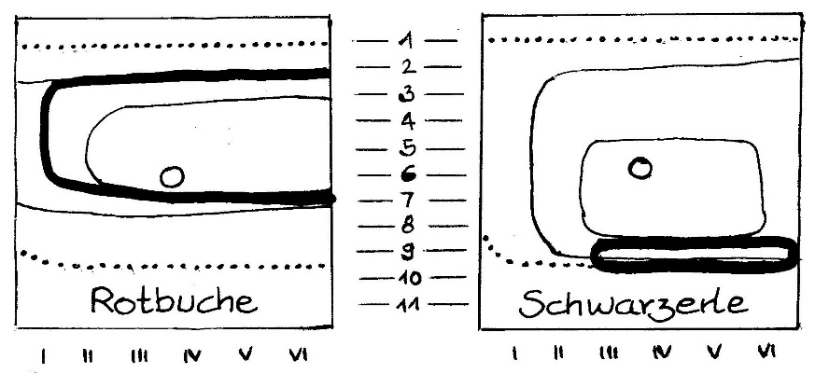
4 Ökologie
Dynamische Prozesse: Ökogramme (fakultativ)
Pessimum
physiologische Potenz
Optimum
Präferendum
tatsächliche Verbreitung (ökologische Potenz)
Bodenfeuchte
1 = trocken
10 = feucht
11 = Wasser
Säuregrad
I = stark sauer
VI = alkalisch

Slide 141
4 Ökologie
Dynamische Prozesse:
K- und r-Strategie
Nicht: Strategen!
Denn eine Art ist weder 100 % das eine oder das andere.

Slide 142

4 Ökologie
Abschnitte 2 „Anthropogene Einflüsse“ und 3 „Bio-sphäre“ sind im Gegensatz zu Abschnitt 1 teilweise ziemlich redundant und lassen keinen Roten Faden erkennen.

Slide 143
4 Ökologie
Abschnitte 2 „Anthropogene Einflüsse“ und 3 „Bio-sphäre“ sind im Gegensatz zu Abschnitt 1 teilweise ziemlich redundant und lassen keinen Roten Faden erkennen.
Sehr viel Unterrichtszeit, gemessen am begrenzten Inhalt: viel Zeit für Kompetenz-Training (auch Bear-beiten von Übungsaufgaben)

Slide 144
4 Ökologie
Anthropogene Einflüsse auf Ökosysteme und
der Wert der Biodiversität

Slide 145
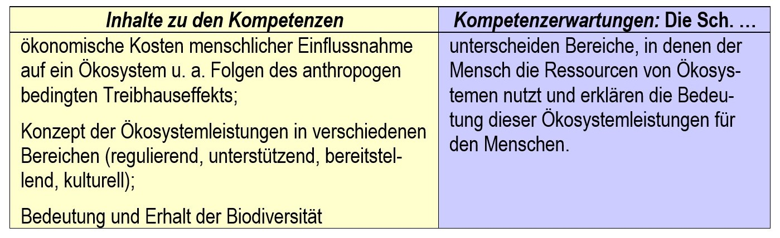
Ökologie
2 Anthropogene Einflüsse:

Slide 146
Ökologie
2 Anthropogene Einflüsse:
Abfolge ändern
Kompetenztraining integrieren

Slide 147
Ökologie
2 Anthropogene Einflüsse:
Biodiversität (Definition, Bedeutung)
Ökosystemleistungen
Ökonomische Kosten am Beispiel Treibhauseffekt
Weiteres Beispiel (Abholzung von tropischem Regenwald)
Geldwert von Ökosystemen
Erhalt der Biodiversität (Management)

Slide 148
4 Ökologie
2 Anthropogene Einflüsse
Schwerpunkt: Wechselwirkungen zwischen mensch-licher Aktivität und Reaktionen der Ökosysteme

Slide 149
4 Ökologie
2 Anthropogene Einflüsse
Schwerpunkt: Wechselwirkungen zwischen mensch-licher Aktivität und Reaktionen der Ökosysteme
wenig neue Lerninhalte,
aber viel Anwendung von Vorwissen,
hohe Schüleraktivität,
Möglichkeit der Behandlung aktueller bzw. regionaler Probleme

Slide 150
4 Ökologie
2 Anthropogene Einflüsse
Begriff „Biodiversität“: 3 Ebenen
Vielfalt der Allele innerhalb einer Population (Genpool)
Vielfalt der Arten
Vielfalt der Lebensräume

Slide 151
4 Ökologie
2 Anthropogene Einflüsse
Begriff „Ökosystem-Leistungen“:
bereitstellend
unterstützend
regulierend
kulturell
nicht immer klar zuzuordnen, wesentlich ist die Argumentation der Kursteilnehmer

Slide 152
4 Ökologie
2 Anthropogene Einflüsse: Monetarisierung
Ökosystemleistungen werden mit Geldwert belegt, z. B.:
Holzpreise
Wasserpfennig
Ökopunkte
CO₂-Abgabe
Emissionshandel

Slide 153
4 Ökologie
2 Anthropogene Einflüsse: Monetarisierung
Pro:
Entscheidungshilfe in Wirtschaft und Politik
Anschaulichkeit durch Geldbetrag
höhere Wertschätzung von Ökosystemleistungen
besserer Vergleich von Ökosystemleistung und technischer Lösung beim selben Prob­lem
Contra:
Vernachlässigung anderer Aspekte wie Recht auf Leben
problematische Festlegung des Geldwerts einer Ökosystem-leistung

Slide 154
4 Ökologie
2 Anthropogene Einflüsse
Ökonomischer Wert von Ökosystem-Leistungen:
Beispiel: am besten Treibhauseffekt als Schwerpunkt mit ca. 4 Unterrichtsstunden
(hohe Motivation)

Slide 155
4 Ökologie
2 Anthropogene Einflüsse
Ökonomischer Wert von Ökosystem-Leistungen:
Beispiel: am besten Treibhauseffekt als Schwerpunkt mit ca. 4 Unterrichtsstunden
(hohe Motivation)
Medien-Kompetenz bei Daten zum Treibhaus-effekt

Slide 156
4 Ökologie
2 Anthropogene Einflüsse: Treibhauseffekt
Vertiefte Betrachtung:
Mechanismus des Treibhauseffekts
Zusammenhang Treibhausgase und globale Temperatur
Datenerhebung und -darstellung
Medienkritik
Maßnahmen: Quellen und Senken

Slide 157
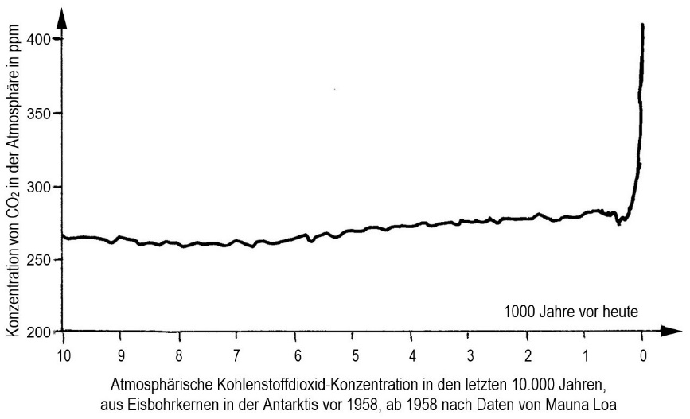
4 Ökologie
2 Anthropogene Einflüsse: Treibhauseffekt
Entwicklung der CO₂-Konzentration seit der Eiszeit

Slide 158
4 Ökologie
2 Anthropogene Einflüsse: Treibhauseffekt
Datenerhebung: Mauna Loa seit 1958 direkt; Eisbohrkerne in der Antarktis (Luftblasen)

Slide 159
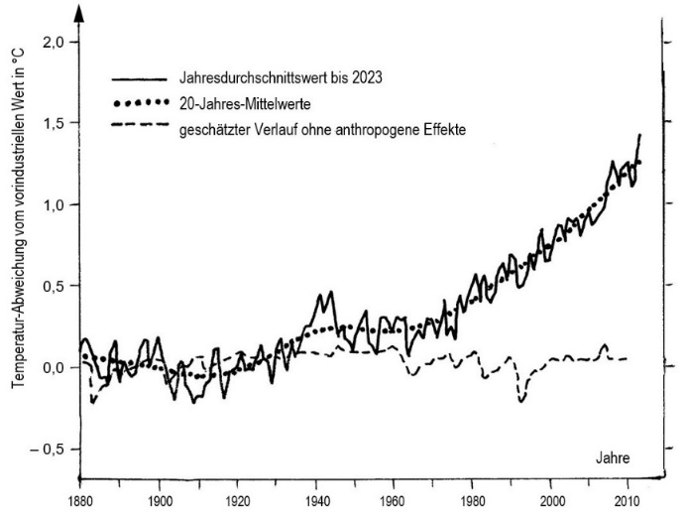
4 Ökologie
2 Anthropogene Einflüsse: Treibhauseffekt
Datenerhebung zur Lufttemperatur:
oberflächennah,
viele Messpunkte

Slide 160
4 Ökologie
2 Anthropogene Einflüsse: Treibhauseffekt
Datenerhebung zur Lufttemperatur:
oberflächennah,
viele Messpunkte
Kurvenglättung
(Trend)

Slide 161
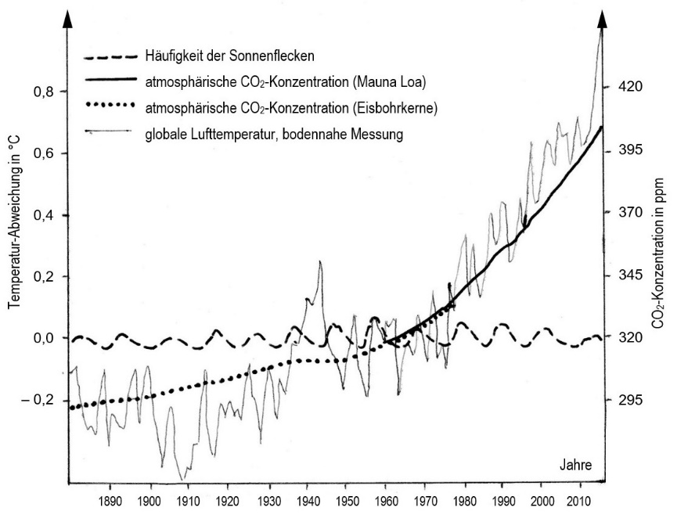
4 Ökologie
2 Anthropogene Einflüsse: Treibhauseffekt
Korrelation:
CO₂-Konz.
Globale Luft-temperatur (Bodennähe)
Sonnenflecken

Slide 162
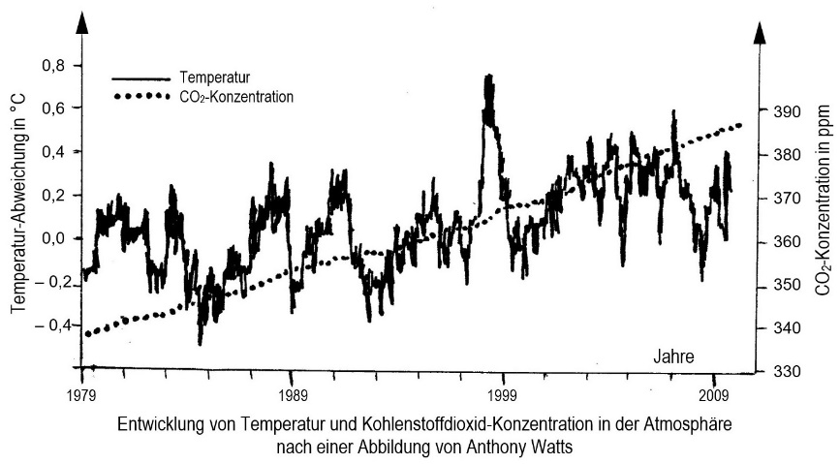
4 Ökologie
2 Anthropogene Einflüsse: Treibhauseffekt
Aus dem Blog eines Klima-Leugners:
Keine Korrelation zwischen globaler Temperatur und Kohlenstoffdioxid-Konzentration?

Slide 163
4 Ökologie
2 Anthropogene Einflüsse: Treibhauseffekt
Aus dem Blog eines Klima-Leugners:
Temperatur in großer Höhe
zu wenig Kurvenglättung

Slide 164
4 Ökologie
2 Anthropogene Einflüsse: Treibhauseffekt
Maßnahmen:
nachhaltige Nutzung von Ressourcen
Abkehr von fossilen Energieträgern
Förderung von CO₂-Senken (Wald, Moor)
usw.

Slide 165
4 Ökologie
2 Anthropogene Einflüsse
Ökosystem-Management
Beispiel Nationalpark mit Kern- und Randzone
Prozess-Schutz: ungestörte Entwicklung (nur Natur bzw. menschengestützt)
Renaturierung

Slide 166
4 Ökologie
Ökologie der Biosphäre

Slide 167
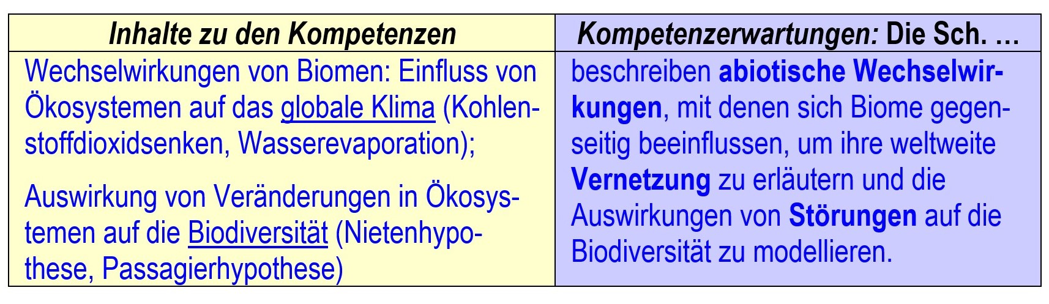
4 Ökologie
Ökologie der Biosphäre
Schon wieder globales Klima (besser bei Maßnahmen bezüglich des Klimawandels integrieren).

Slide 168
4 Ökologie
Ökologie der Biosphäre
Wechselwirkungen von Biomen (nur eA-Kurs)
Biom = Großökosystem wie tropischer Regenwald, Savanne, Tundra

Slide 169
4 Ökologie
Ökologie der Biosphäre
Wechselwirkungen von Biomen (nur eA-Kurs)
Biom = Großökosystem wie tropischer Regenwald, Savanne, Tundra
Einfluss von Biomen auf das Klima (z. B. Nieder-schlag, Kohlenstoffdioxid-Senke, Evaporation)

Slide 170
4 Ökologie
Ökologie der Biosphäre
Wechselwirkungen von Biomen (nur eA-Kurs)
Biom = Großökosystem wie tropischer Regenwald, Savanne, Tundra
Einfluss von Biomen auf das Klima (z. B. Nieder-schlag, Kohlenstoffdioxid-Senke, Evaporation)
Einfluss von Biomen auf die Biodiversität: Nieten- und Passagier-Hypothese

Slide 171
4 Ökologie
Ökologie der Biosphäre
Anthropogene Einflüsse auf die Biosphäre (nur eA)
hormonartig wirkende Substanzen in der Umwelt
Mikroplastik
invasive Arten (bereits im Abschnitt 1)

Slide 172
4 Ökologie
Ökologie der Biosphäre
Auswirkung von Veränderungen in Ökosystemen auf die Biodiversität
Klimawandel verändert Lebensverhältnisse für viele Arten (Nahrungsmangel, Temperatur, neue Rückzugsgebiete)
direkte Zerstörung von Lebensraum
chemische Veränderungen (z. B. Pestizide)
übermäßige Entnahme von Wasser

Slide 173
4 Ökologie
Ökologie der Biosphäre
Zusammenwirken unterschiedlicher Disziplinen
Berufsbilder
Kooperation mit anderen Fachbereichen
Interessens-Konflikte

Slide 174
4 Ökologie
Ökologie der Biosphäre
Ethische Bewertung unterschiedlicher Handlungs-optionen
Am besten nicht isoliert behandeln, sondern weiter vorne in die Beispiele integrieren.

Slide 175
Ende des Vortrags

Slide 176
… und wieder da:
Der Karl-von-Frisch-Preis des vbio
für hervorragende Persönlichkeiten
im Abschlusskurs!

